Slide 1
Mi misión

Slide 2
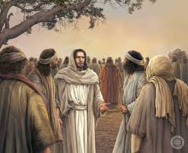
Para Memorizar
“Después oí la voz del Señor, que dijo: ‘¿A quién enviaré? ¿Quién irá de nuestra parte?’ Entonces respondí: ‘Aquí estoy, envíame a mí’ ”
(Isa. 6:8).

Slide 3

Enfoque del Estudio
Para el estudio de esta semana leamos los siguientes textos nos darán el enfoque del estudio: Jonás 1-4; Nahum 1:1; 2 Reyes 17:5, 6; Salmo 24:1; Santiago 1:27; Isaías 6:1-8.
Las últimas semanas han puesto de relieve que la misión tiene su origen en la iniciativa de Dios, y que Dios nos llama a la misión. Esta semana, la atención se centra en la realidad de que algunos que han tenido una experiencia con Dios evitan el llamado a la misión y el privilegio de compartir la experiencia de amor que han tenido.
En última instancia, las excusas para evitar la misión son tentaciones del diablo, que no quiere que nadie escuche o experimente la bondad de Dios. De esta manera, evitar la misión no es simplemente faltar al deber, sino perder la oportunidad de llevar a los demás a un camino más profundo y significativo con Dios y hacia una vida más abundante.
En el estudio de esta semana hablaremos sobre las excusas para eludir la misión, basados en la lo que hizo Jonás para no ir a Nínive: 1) Miedo; 2) Conceptos equivocados; 3) Falta de un espíritu de Sacrificio; y 4) Distorsiones al analizar la cosmovisión.

Slide 4

Sábado
Introducción a la Lección
N
o todos los que fueron llamados a la misión fueron tan obedientes como Abraham. Al estudiar la historia de Jonás a quien Dios lo llamo para encomendarle una misión, para que fuera a Nínive, la capital de Asiria. El autor del libro de Jonás utiliza la ténica literaria del leitwor, que consiste en repetir deliberadamente una palabra hebrea concreta para hacer hincapié en ella y provocar un efecto. Esta palabra que se repite es, yarad, la cual significa «descender». Desde el momento en que Jonás desobedece a Dios, su vida comienza un descenso. Desciende a Jope, desciende al barco, desciende a las entrañas del barco y, lo más conocido de la historia, desciende al océano, al vientre del pez.
Jonás está en una zona de confort, ya que en la época que vivió (Jeroboam II), Israel era prospero. Era una época y un lugar propisio para ser profeta. Trágicamente, sin embargo, unido al elevado nivel de vida vino un bajo nivel de moralidad. Los israelitas adoraban ídolos, explotaban a los pobres e incluso sacrificaban niños. Estas prácticas enfurecieron a profetas posteriores como Oseas, Joel y Amos, los cuales arremetieron contra la inmoralidad desatada y la injusticia social. No hay constancia de que Jonás digiera una sola palabra sobre el asunto. Al parecer, era feliz limitándose a su pequeña congregación rural. Sí, corrían buenos tiempos para Jonás. Su nombre significa "paloma" y Jonás disfrutaba de su pacífica vida.
“Los que emprendan la obra que les fue señalada no solo serán fuente de bendición para otros, sino que ellos mismos serán bendecidos. El sentido del deber cumplido influirá de modo reflejo en sus almas. El desalentado olvidará su desaliento, el débil se volverá fuerte, el ignorante, inteligente, y todos encontrarán ayuda segura en Aquel que los llamó”. El ministerio de curación, p. 106, 107).

Slide 5
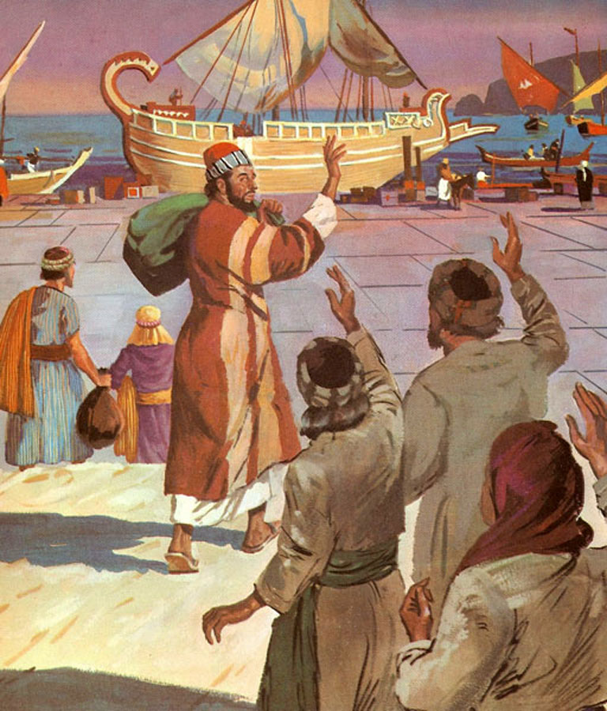
Domingo
NUESTRAS EXCUSAS: MIEDO
“Y Jonás se levantó para huir de la presencia de Jehová a Tarsis…” (Jonás 1:3)
Lee Nahum 1:1; 3:1 al 4; 2 Reyes 17:5 y 6; y 19:32 al 37. ¿Qué revelan estos versículos sobre Nínive y la relación entre Asiria e Israel? ¿Cómo podría haber influido esta relación en la decisión de Jonás de ir a Tarsis?
R. Nínive era una ciudad llena de pueblo sanguinario, era un centro de crímenes e impiedad, llena de mentira y rapiña. Los asirios eran despiadados. El miedo inundo a Jonás, por eso no quería ir a Nínive.
Jonás se negaba rotundamente a ir a Nínive que era la capital del reino Asirio, eran enemigos del pueblo de Israel, como lo describe la Palabra de Dios era un pueblo sanguinario, llena de rapiña, mentiras y toda clase de pecados, además de ser idolatras. Su rey Senaquerib se jactaba de haber llenado las calles de Babilonia de cadáveres de jóvenes y viejos. También se caracterizaba por decapitar a sus enemigos y empalarlos, para dejar constancia de los que harían a quien se metiera con ellos.
“Mucho depende de la actividad incesante de los que son fieles y leales; y por esta razón Satanás hace cuanto puede para impedir que el propósito divino sea realizado mediante los obedientes. Induce a algunos a olvidar su alta y santa misión y a hallar satisfacción en los placeres de esta vida. Los mueve a buscar la comodidad, o a dejar los lugares donde podrían ser una potencia para el bien y a preferir los que les ofrezcan mayores ventajas mundanales. A otros los induce a huir de su deber, desalentados por la oposición o la persecución…” (Profetas y reyes, pp. 126, 127).
Reflexionemos: Piensa, en alguna ocasión en que Dios te haya enviado hacer algo que tú, por miedo, no quieres realizar. ¿Qué aprendiste?

Slide 6
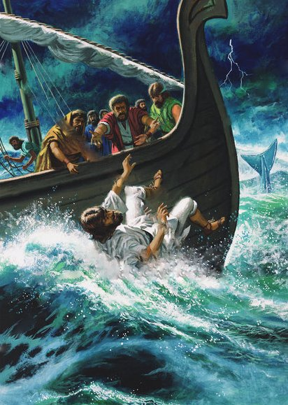
Lunes
NUESTRAS EXCUSAS: CONCEPTOS FALSOS
“Y Jonás se levantó para huir de la presencia de Jehová a Tarsis, y descendió a Jope, y halló una nave que partía para Tarsis; y pagando su pasaje, entró en ella para irse con ellos a Tarsis, lejos de la presencia de Jehová”. (Jonás 1: 3)
Lee Jonás 2:1 al 3, y 7 al 10. ¿Qué revelan estos versículos acerca de cómo Jonás comenzó a comprender la providencia de Dios?
R. Jonás reconoció al Soberano de la naturaleza (de la tierra y mar). Aunque se sentía angustiado, afligido dentro del vientre del pez, clamo a Dios en su aflicción, y fue salvo.
Cuando Dios nos envía a cumplir su misión, aun lugar que no queremos ir, lo primero que hacemos tener prejuicios o conceptos falsos, Huir de Dios. La preguna es ¿A dónde te púedes esconder? El escondite perfecto para huir de Dios no existe. Jonas tenía un concepto falso al creer que Dios solo estaba en Israel. Hoy también tenemos ese concepto falso, al pensar que ahí no está Dios y que Dios no los ama. En aquel tiempo se pensaba que el mar era el reino caótico de los demonios. Hoy estamos igual creyendo en conceptos que nos son analizados bajo la luz de la Palabra de Dios. El otro concepto falso es considerar que el éxito solo depende de uno. Por último, el mal testimonio, pensar que si yo me porto mal predico en mi iglesia entonces la religión es falsa o no es verdadera.
“Cuando Dios prepara el camino para la realización de cierta obra, y da seguridad de éxito, el instrumento escogido debe hacer cuanto está en su poder para obtener el resultado prometido. Se le dará éxito en proporción al entusiasmo y la perseverancia con que haga la obra. Dios puede realizar milagros para su pueblo tan solo si este desempeña su parte con energía incansable. Llama a su obra hombres de devoción y de valor moral, que sientan un amor ardiente por las almas y un celo inquebrantable. Los tales no hallarán ninguna tarea demasiado ardua, ninguna perspectiva demasiado desesperada; y seguirán trabajando indómitos hasta que la derrota aparente se trueque en gloriosa victoria.” (Obreros evangélicos, p. 203).
Reflexionemos: ¿Cómo podemos aprender a permitir que Dios gane almas, pero por medio de nosotros y de nuestra vida y testimonio?

Slide 7
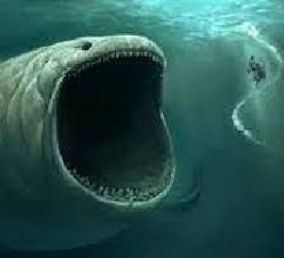
Martes
NUESTRAS EXCUSAS: LA INCONVENIENCIA
“Y le dijeron: ¿Qué haremos contigo para que el mar se nos aquiete? Porque el mar se iba embraveciendo más y más. Él les respondió: Tomadme y echadme al mar, y el mar se os aquietará; porque yo sé que por mi causa ha venido esta gran tempestad sobre vosotros”. (Jonas 1: 11-12)
Lee Jonás 3. ¿Cómo respondió la gente a la predicación de Jonás? ¿Qué lecciones de testificación se evidencian aquí?
R. Que debemos orar por las personas que nos rodean, Esposa, hijos, familia cercana, vecinos, compañeros de escuela y trabajo, gobernantes, sin olvidar a los Pastores y lideres de la iglesia.
Cuando Jonás reconoce, que el problema era él, y no la misión de Dios, Jonás era un hombre de mal carácter, vengativo, ya que él pensaba que no valía la pena salvar a la población de Nínive, sus enemigos. Para que perder tiempo en predicarles los planes de salvación de parte de Dios. Tú y Yo en algún momento hemos puesto muchas excusas disfrazándolas de inconvenientes, está muy lejos, no tengo como ir, además los hermanos no muestras ningún interés en querer acercarse a Cristo, etc… Pero Dios quiere que tú y yo vayamos y cumplamos su misión de hablarles y decirles que hay esperanza. No esperemos que nos arrojen de la barca, y seamos devorados por un pez, y pasemos tribulaciones innecesarias para cumplir la misión que Dios nos ha dado. No sigamos poniendo excusas, obedezcamos el mandato de ir.
“Todos los ángeles del cielo están dispuestos a cooperar en esta obra. Todos los recursos del cielo están a disposición de los que tratan de salvar a los perdidos. Los ángeles os ayudarán a llegar hasta los más descuidados y endurecidos. Y cuando uno se vuelve a Dios, se alegra todo el cielo; los serafines y los querubines tañen sus arpas de oro, y cantan alabanzas a Dios y al Cordero por su misericordia y bondad amante hacia los hijos de los hombres” (Palabras de vida del gran Maestro, p. 155).
Reflexionemos: ¿Qué sacrificio te pide Dios que hagas, o que estés dispuesto a hacer, para compartir su amor con otra persona? ¿Hasta qué punto confías en que él cumplirá su promesa de enriquecer tu vida mediante el sacrificio?

Slide 8
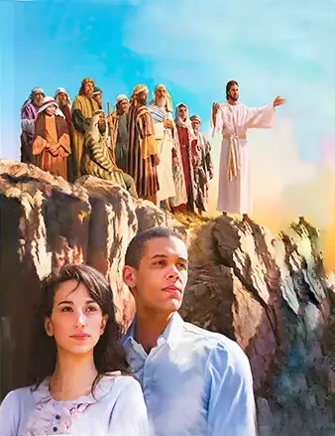
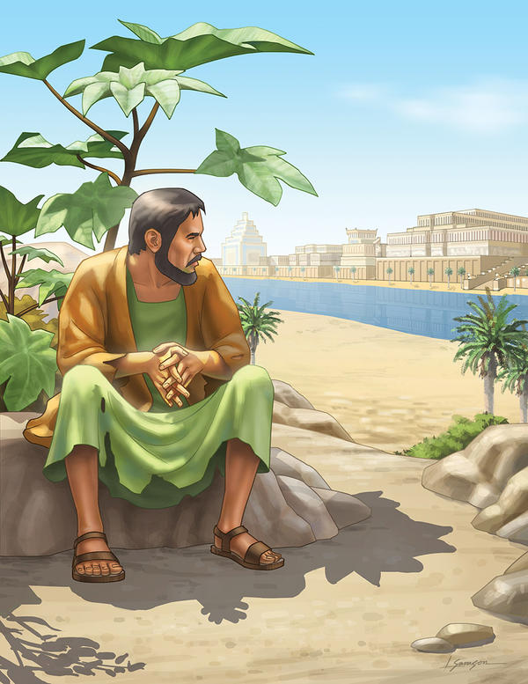
Miércoles
NUESTRAS EXCUSAS: CONFRONTACIONES INCÓMODAS
“Pero Jonás se apesadumbró en extremo, y se enojó. Y oró a Jehová y dijo: Ahora, oh Jehová, ¿no es esto lo que yo decía estando aún en mi tierra? Por eso me apresuré a huir a Tarsis; porque sabía yo que tú eres Dios clemente y piadoso, tardo en enojarte, y de grande misericordia, y que te arrepientes del mal.(Jónas 4: 1-2)
Lee Jonás 4. ¿Qué le pasaba a este hombre?
R. Jonás al ver que Dios no descargo su ira sobre Nínive, se enojó muchísimo, odiaba profundamente al pueblo qie que Dios lo había enviado. Cuando vio la misericordía de Dios, quería morir. Confronto a Dios por la decisión que tomo sobre Nínive. Dios le hace ver que su visión estaba mal.
Nuestra cosmovisión es muy limitada y equivocada como lo era la cosmovisión de Jonas. A veces Dios tiene que actuar para que nuestra cosmovisión cambie y esto solo sucede en función de las experiencias vividas y de cómo se interpretan o explican. La Lección que Jonas tenía que aprender, la lección que Israel tenía que aprender, la lección que el movimiento adventista primitivo tenía que aprender, y la lección que tú y yo y la iglesia de hoy tenemos que aprender, es que Dios tiene una visión ilimitada de la misión y su misericordia es inmensa.
“En la dádiva de su Hijo para nuestra redención, Dios demostró cuánto valor atribuye a toda alma humana, y a nadie autoriza para hablar desdeñosamente de su semejante. Veremos defectos y debilidades en los que nos rodean, pero Dios reclama cada alma como su propiedad, por derecho de creación, y dos veces suya por haberla comprado con la sangre preciosa de Cristo. Todos fueron creados a su imagen, y debemos tratar aun a los más degradados con respeto y ternura. Dios nos hará responsables hasta de una sola palabra despectiva hacia un alma por la cual Cristo dio su vida”...(El discurso maestro de Jesucristo, p. 52).
Reflexionemos: ¿Qué haremos respecto de la preocupación de Dios por los malvados, por los violentos, por aquellos que no han sido alcanzados alrededor del mundo?

Slide 9
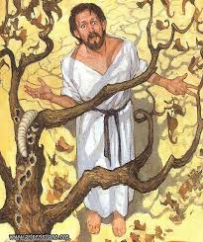
Jueves
AQUÍ ESTOY, ENVÍAME A MÍ
“Después oí la voz del Señor, que decía: ¿A quién enviaré, y quién irá por nosotros? Entonces respondí yo: Heme aquí, envíame a mí” (Isaías 6:8)
Lee Isaías 6:1 al 8. ¿Cuál es la idea central expresada en este pasaje?
R. El llamado esta allí, Dios busca voluntarios dispuestos. Debemos responder a este llamado sometiéndonos a su liderazgo, escuchando su voz y decidiendo obedecer lo que nos diga. Y decir “Heme aquí, envíame a mí”.
El libro de Jonás es el único libro de la Biblia que termina con una pregunta (Jon. 4:11). La pregunta es directa. Dios le pregunta a Jonás: “¿Por qué no puedes amar a la gente como yo lo hago?” Dado que Jonás se negaba a amar a sus enemigos, estaba fuera de la ciudad cuando debería haber estado adentro, ayudando al pueblo de Nínive a dar los siguientes pasos en su relación con Dios. La negativa de Jonás se convirtió en una oportunidad perdida. Debemos actuar como lo hizo Isaías decir “Heme aquí envíame a mi”.
“Nuestros planes no son siempre los de Dios. Puede suceder que él vea que lo mejor para nosotros y para su causa consiste en desechar nuestras mejores intenciones, como en el caso de David. Pero podemos estar seguros de que bendecirá y empleará en el adelanto de su causa a quienes se dediquen sinceramente, con todo lo que tienen, a la gloria de Dios. Si él ve que es mejor no acceder a los deseos de sus siervos, compensará su negativa concediéndoles señales de su amor y encomendándoles otro servicio.” (El ministerio de curación, pp. 375, 376).
Reflexionemos: Haz una lista de diez personas que sepas que no son creyentes. Las llamaremos tus “discípulos”. En lo posible, escribe sus nombres. Ten esta lista a mano y, por el resto del trimestre, ora diariamente por cada uno de tus diez discípulos. Ora para que Dios te ayude a entablar una amistad casual con los conocidos. Ora para que puedas desarrollar amistades más profundas, cercanas y de confianza con tus amigos casuales. Identifica sus necesidades y ora por ellas.

Slide 10
PARA ESTUDIAR Y MEDITAR
Jonás no comprendió que, cuando Dios muestra amor y compasión por los demás, su manifestación divina de misericordia debe servirnos de recordatorio de que Dios ha hecho lo mismo por nosotros. Cuando haces obra misionera, compartes el amor de Dios y ves cómo transforma la vida de la gente, esa experiencia también puede mejorar tu propia vivencia con Dios. Esta experiencia también puede llevarte a nuevas relaciones humanas con gente que puede ser muy diferente de ti pero que comparte una relación con Jesús. Jonás podría haber hecho nuevos amigos en el barco con los cuales compartir su fe; lo mismo ocurrió en Nínive. Por desgracia, esas oportunidades se perdieron porque Jonás optó por excusas arraigadas en su orgullo egoísta y su etnocentrismo.
Individualmente y como iglesia, necesitamos echar un vistazo honesto a nuestra vida diaria y asumir nuestra responsabilidad. Si no buscamos decididamente relacionarnos con personas que sufren o que necesitan ayuda para llevar sus cargas, nos hemos vuelto complacientes. Debemos hacernos responsables, y reunirnos con un pequeño grupo de amigos de confianza de la iglesia local que estén dispuestos a hablar abiertamente de su autocomplacencia y a ayudarse mutuamente a encontrar formas de reavivar las experiencias con Dios, compartiéndolo de forma creativa con el mundo que nos rodea.
Para otros, la realidad es más sombría; han desarrollado excusas para evitar llevar la misión a grupos específicos de personas, como los musulmanes o los católicos, porque consideran que esas personas no son dignas del amor de Dios. Estas excusas revelan que han caído presas de una actitud de superioridad y etnocentrismo. En este caso, es necesario pedir a Dios que los ayude a amar a todas las personas.
En el estudio de esta semana hablamos sobre las excusas para eludir la misión, basados en la lo que hizo Jonas para no ir a Nínive: 1) Miedo; 2) Conceptos equivocados; 3) Falta de un espíritu de Sacrificio; y 4) Distorsiones al analizar la cosmovisión.

